Slide 1

출퇴근 및 등하교 시간대 지하철 열차 수용률 분석 및 사고 발생비율 감소 방안 제시
컴퓨터공학과 박소연
컴퓨터공학과 장혜정
컴퓨터공학과 여은지
컴퓨터공학과 김시현

Slide 2





분석 배경
분석 목적
1. 분석 배경
분석 계획
데이터 셋 & 전처리
데이터 분석 & 시각화
2. 분석 과정
CONTENTS
열차 배차의 조정방안 제안
대체 이동 수단 제안
3. 분석 결과
4. 기대 효과
기대 효과 및 활용 방안
한계점
5. Question & Answer

Slide 3
혼잡한 지하철의 영향
분석 배경
분석 배경
매일 같이 사람이 많은
출퇴근길 등하교 시간대 지하철
개인과 개인 간 갈등
불법 촬영, 성추행 등의 범죄 문제
“지하철이 붐비지 않는다면
이런 문제가 덜 생기지 있지 않을까?”
Notes:
개인적 차원의 문제
온도 문제, 악취, 공기 문제로 인한 불쾌지수의 상승
지하철을 낑겨 타는 사람들의 몸이나 물건 일부가 문에 끼는 사고
사람들이 사람들 사이에 치여 물건을 잃어버리기도 함
갈등 및 범죄
사람들 간 일어나는 사소한 시비 등
몸과 시야가 자유롭지 못한 틈을 타 소매치기, 강제추행, 불법 촬영 등 범죄 노출 가능성 큼

Slide 4


혼잡한 지하철의 영향
분석 배경
분석 배경
Insert he title of your subtitle Here
개인적 관점의 영향
개인 간 충분한 공간 부족
임산부 및 노약자의 열차 이용 불편
01
02
범죄 발생 가능성
개인과 개인의 문제
개인 물품의 도난 가능성
성추행 발생 가능성
Notes:
개인간 충분한 공간의 부족 > 시야 확보 불가
임산부 및 노약자의 경우 노약자석 또는 임산부석에 혼잡한 지하철로 인해 사람이 앉아있을 확률이 높고 비어있다고 하더라도 자리까지 이동이 매우 어려움 >

Slide 5


분석 목적 및 기대 효과
분석 배경
분석 목적
쾌적한 지하철 이용
지하철 이용객이 많은 시간대와 아닌 시간대 확인 가능
지하철 내 자주 일어나는 범죄 확인
지하철 내 많이 일어나는 범죄의 종류 파악 가능
추가 배치할 지하철 노선 별 시간대 제안
열차 이용객이 많은 시간대의 열차 추가 배치 제안

Slide 6


데이터 분석 계획
분석 과정
분석 계획
지하철 승객 인원 분석
01
요일 별 지하철 이용 인원
시간대 별 지하철 이용 인원 분석
지하철 노선 별 이용 인원 분석
지하철 내 범죄 분석
02
범죄유형별 발생 장소
범죄유형별 발생 노선
시간대 지하철 범죄 별 발생 비율
혼잡한 지하철 내 범죄 발생 가능성
03
지하철 이용객 대비 범죄 발생률
지하철 이용객 대비 경찰관 현황

Slide 7
데이터 분석 계획
분석 과정
분석 계획
1. 지하철 이용 정보
서울 철도_노선별_인원정보
이용 인원 상위 지하철 노선 결과 도출
서울시 지하철호선별
역별 승하차 인원 정보
승차 인원 추출
서울_철도_역별_승하차_인원정보
이용 인원이 많은 지하철 역 정보 도출
서울 철도_요일별_인원정보
평일과 주말의 이용 인원 비교
서울시 지하철 시간별
요일별 승하차 인원 정보
승차 인원 추출
서울_철도_시간별_승하차_인원정보
출퇴근 시간대와 그 외 시간대의 이용 인원 비교

Slide 8
데이터 분석 계획
분석 과정
분석 계획
2. 범죄 발생 장소 및 시간 데이터
장소별
각 범죄의 발생 건수
지하철 내 자주 일어나는 범죄 분석
출퇴근 시간대와 그 외 시간의 범죄 발생 건수 비교
시간대 별
각 범죄의 발생 건수
출퇴근 시간대와 그 외 시간의 범죄 발생 건수 비교

Slide 9
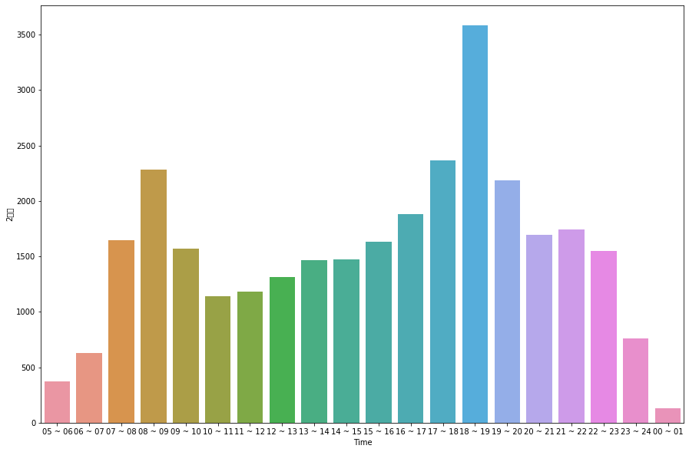
사용 데이터 SET + 전처리
분석 과정
사용 데이터 SET + 전처리
01
서울시 지하철호선별 역별 승하차 인원 정보
각 호선의 시간대별 사용자 수
호선 별 역 별 승차 인원 산출
지하철 승차 인원이 가장 많은 호선
2호선
7호선
5호선
출근시간대(7:00~9:00)
최근시간대(17:00~19:00)의
열차 이용 승객이 가장 많음

Slide 10
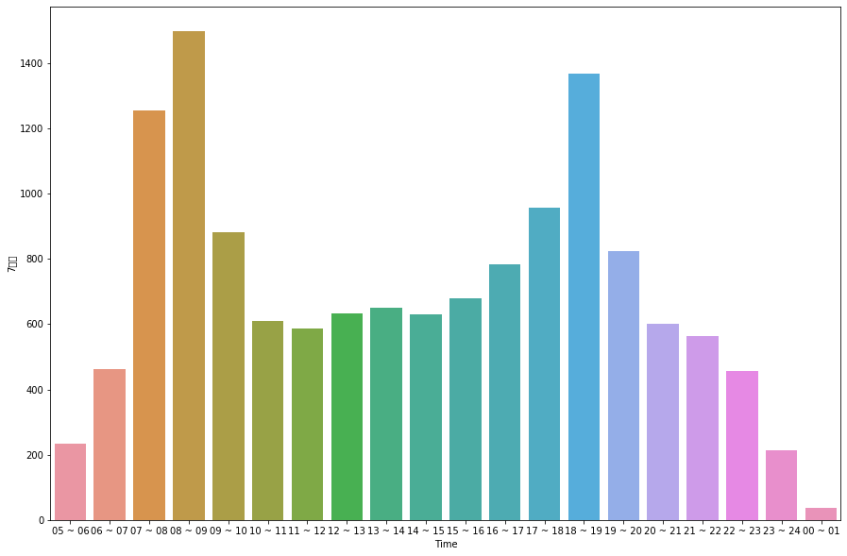
사용 데이터 SET + 전처리
분석 과정
사용 데이터 SET + 전처리
01
서울시 지하철호선별 역별 승하차 인원 정보
각 호선의 시간대별 사용자 수
호선 별 역 별 승차 인원 산출
지하철 승차 인원이 가장 많은 호선
2호선
7호선
5호선
출근시간대(7:00~9:00)
최근시간대(17:00~19:00)의
열차 이용 승객이 가장 많음

Slide 11
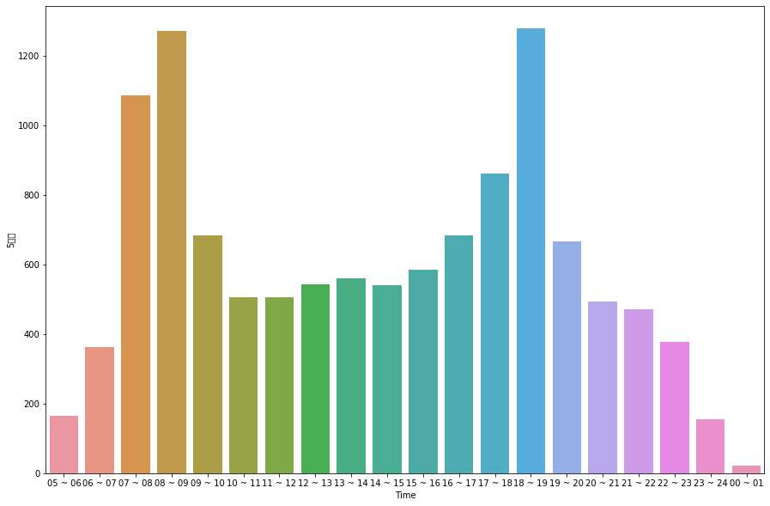
사용 데이터 SET + 전처리
분석 과정
사용 데이터 SET + 전처리
01
서울시 지하철호선별 역별 승하차 인원 정보
각 호선의 시간대별 사용자 수
호선 별 역 별 승차 인원 산출
지하철 승차 인원이 가장 많은 호선
2호선
7호선
5호선
출근시간대(7:00~9:00)
최근시간대(17:00~19:00)의
열차 이용 승객이 가장 많음

Slide 12
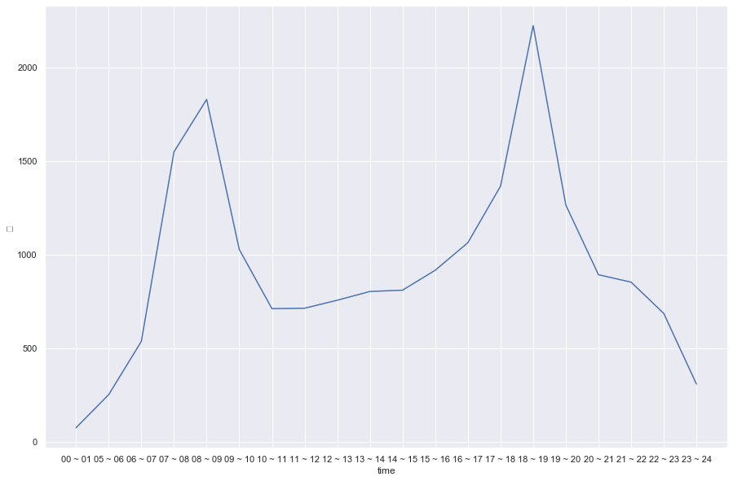
사용 데이터 SET + 전처리
분석 과정
사용 데이터 SET + 전처리
02
서울시 지하철 시간별 요일별 승하차 인원 정보
각 요일 별 승차 인원 산출
요일 별 승차 인원이 가장 많은 역 산출
승차 인원이 가장 많은 요일의
혼잡한 승차 시간대 도출
지하철 승차 인원이 가장 많은 요일
월요일
출근시간대(7:00~9:00)
최근시간대(17:00~19:00)의
열차 이용 승객이 가장 많음

Slide 13
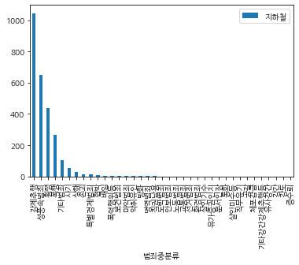
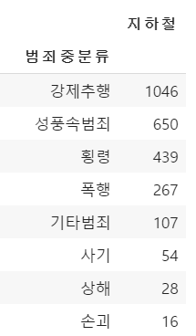
사용 데이터 SET + 전처리
분석 과정
사용 데이터 SET + 전처리
03
장소별 각 범죄의 발생 건수
지하철에서 많이 일어나는 범죄 분석
지하철에서 많이 일어나는 강제추행 범죄의 장소별 발생 건수 분석
지하철에서 가장 많이 일어나는 범죄
1. 강제 추행
2. 성풍속범죄

Slide 14
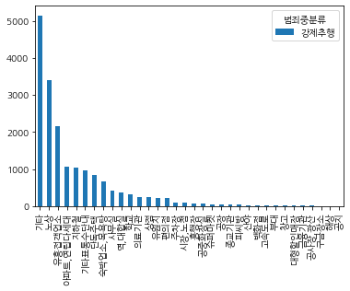
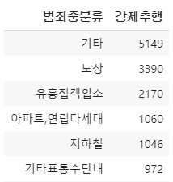
사용 데이터 SET + 전처리
분석 과정
사용 데이터 SET + 전처리
03
장소별 각 범죄의 발생 건수
지하철에서 많이 일어나는 범죄 분석
지하철에서 많이 일어나는 강제추행 범죄의 장소별 발생 건수 분석
장소별 강제 추행 발생 건수 순위
지하철이 4위로
높은 순위에 위치

Slide 15
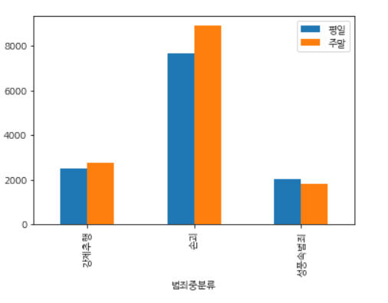
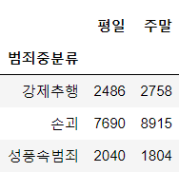
사용 데이터 SET + 전처리
분석 과정
사용 데이터 SET + 전처리
04
요일 별 각 범죄의 발생 건수
요일 별 지하철에서 빈번하게 발생하는 범죄의 발생 건수 분석
분석 항목별 평일과 주말의
평균 발생 건수 비교
요일별 지하철에서 자주 발생하는 범죄 종류의
평일, 주말 평균 발생 건수 분석
평일의 평균 발생 건이
주말의 평균 건에 비해
성범죄 발생 확률이
상대적으로 높음

Slide 16
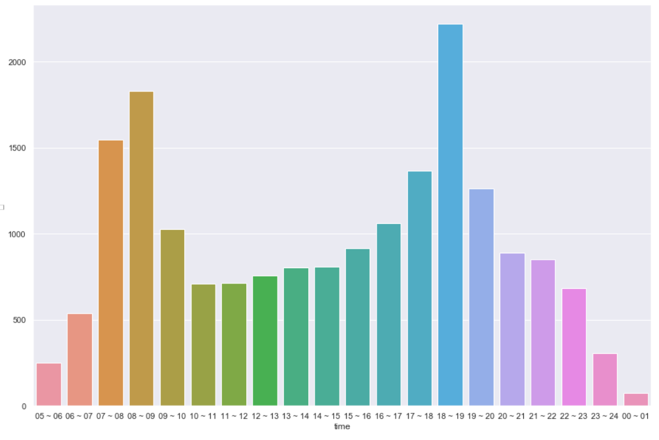
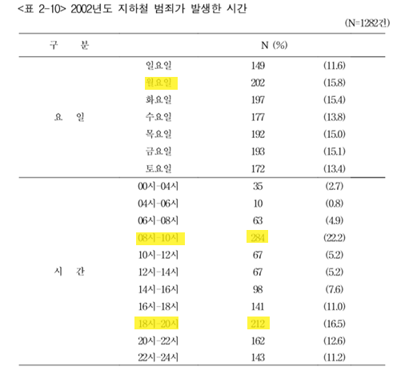
데이터 분석 & 시각화
분석 과정
데이터 분석 & 시각화
월요일의 시간대별 지하철 이용자 비율
범죄발생이 가장 높은 요일 : 월요일
범죄 발생율이 높은 시간대: 8~10시, 18~20시
시간대별 사용자 이용수와 범죄 발생율이 비례함

Slide 17
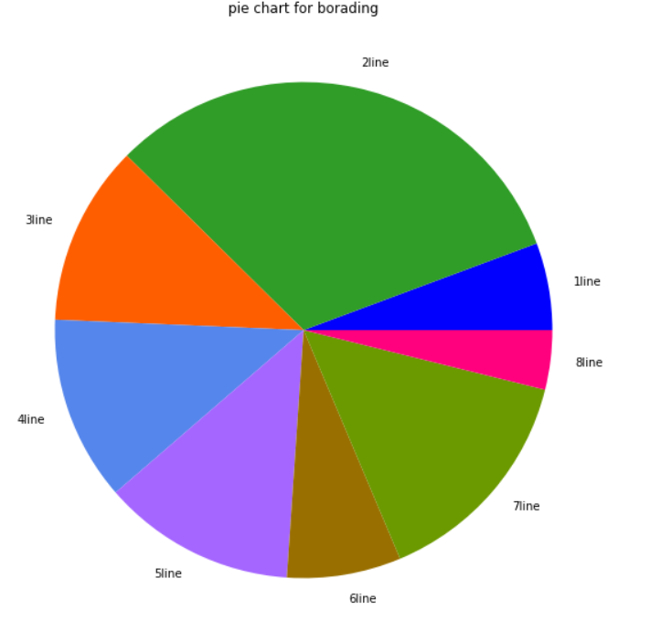
열차 배차의 조정방안 제안
분석 과정
데이터 분석 & 시각화
호선 별 사용자 비율
1위 2호선
2위 7호선
3위 5호선
4위 4호선
5위 3호선
6위 6호선
7위 1호선
8위 8호선
사용자가 가장 많은 시간대에 배차 간격을 줄이거나
열차 수를 늘려야함

Slide 18
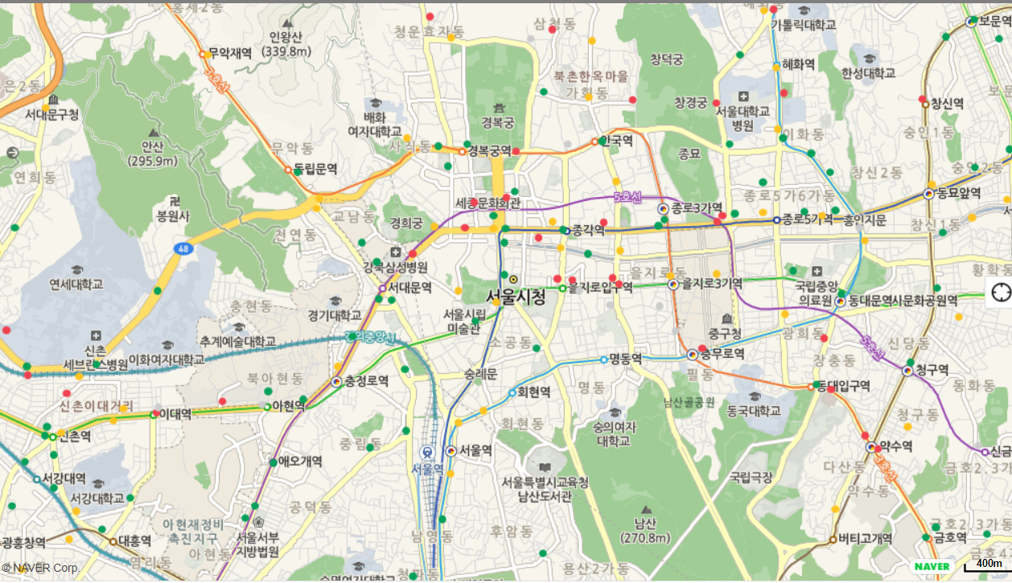

대체 이동 수단 제안
분석 과정
대체 이동 수단 제안
01 따릉이
대부분 역 주변에 따릉이 한 대 이상씩 존재,
19년도 1105개소 확대 구축 예정

Slide 19
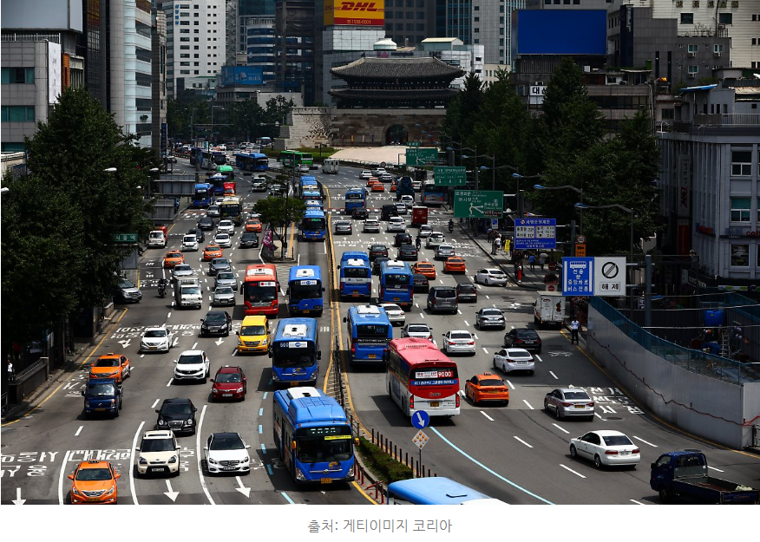
대체 이동 수단 제안
분석 과정
대체 이동 수단 제안
02 버스

Slide 20
기대 효과 및 활용 방안
기대 효과
기대 효과 및 활용 방안
01 이용자 분산 효과
지하철 이용자가 많은 출퇴근 시간에 따릉이와 버스와 같은 다른 대중교통을
이용함으로써 이용자를 분산 시킬 수 있음
02 지하철 내 범죄율 감소
이용자가 많은 시간대에 강제추행과 같은 성범죄가 일어날 확률이 높았음
하지만 이용자 분산과 함께 범죄율 감소 기대

Slide 21
한계점
기대 효과
한계점
01 분석의 한계점
호선 별 지하철의 수에 비례하는 사용자 이용률을 고려하지 못함
2018년 기준인 서울시 지하철호선별 역별 승하차 인원 정보와 2002년 기준인 지하철 내 범죄가 발생한
시간의 데이터의 날짜 기준이 다르다는 점
지하철 배차 간격에 대한 데이터를 구하지 못함
02 교통체증의 어려움
원래 계획한 대중교통 붐빔 현상의 해소를 위해 지하철의 추가 배치를 해결책으로 가정했으나
이미 출퇴근 시간대 최소의 배차 간격으로 열차가 운행 중이기 때문에 다른 대체 이동수단을 찾아야했다.
해결 방안으로 다른 대중 교통인 버스를 이용하기에 버스의 운행 또한 포화 상태이기 떄문에 이해관계가 복잡하다.

Slide 22
참고
공공 데이터 포털
서울교통공사_일별 역별 시간대별 승하차인원https://www.data.go.kr/dataset/15024829/fileData.do
[범죄통계] 발생시간·요일 https://www.data.go.kr/dataset/3074459/fileData.do
2. 지하철 내 범죄에 관한 연구http://www.riss4u.net/search/detail/DetailView.do?p_mat_type=1a0202e37d52c72d&control_no=04e89ccb6becd520ffe0bdc3ef48d419
3. 서울 자전거 따릉이 https://www.bikeseoul.com/main.do

Slide 23
Question & Answer

Slide 24
Thank you

